Slide 1
QA SORU-CEVAP
YZM305
YAPAY SİNİR AĞLARI
Dr.Öğr.Üyesi Murat ŞİMŞEK
Ostim Teknik Üniversitesi
1

Slide 2
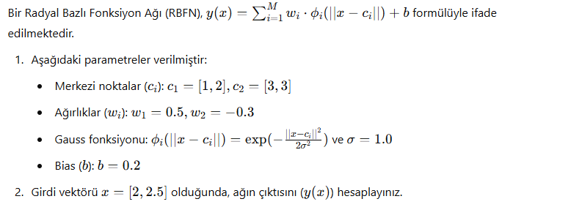
SORU-1
3

Slide 3
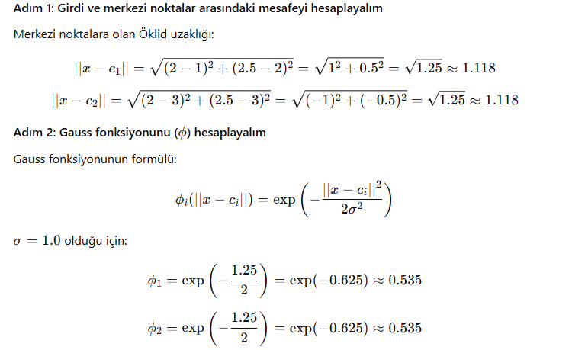
CEVAP-1
3

Slide 4
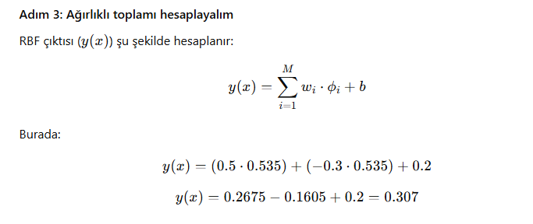

CEVAP-1
3

Slide 5
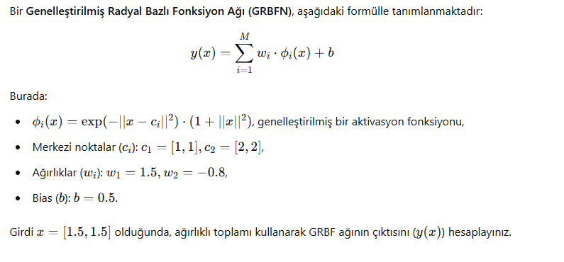
SORU-2
3

Slide 6
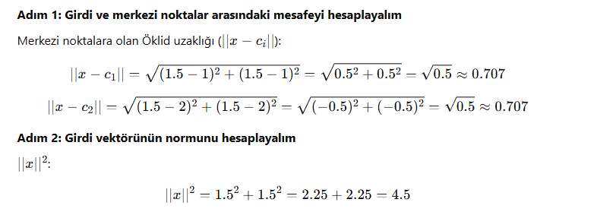
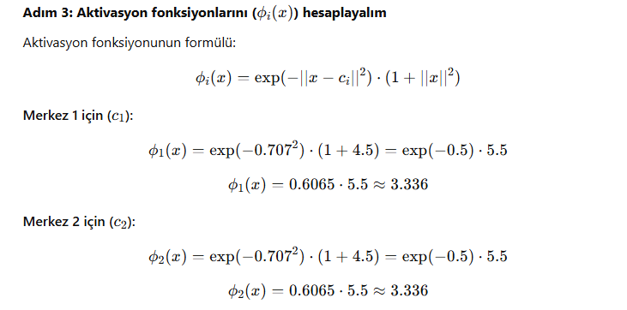
CEVAP-2
3

Slide 7
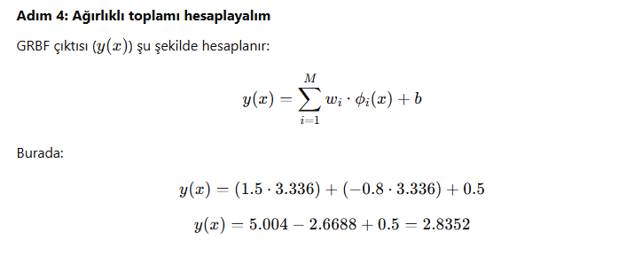

CEVAP-2
3

Slide 8
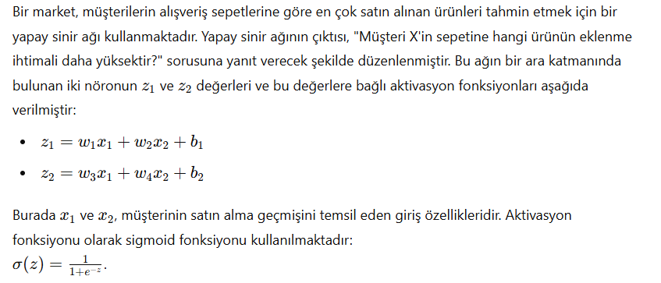
SORU-3
3

Slide 9
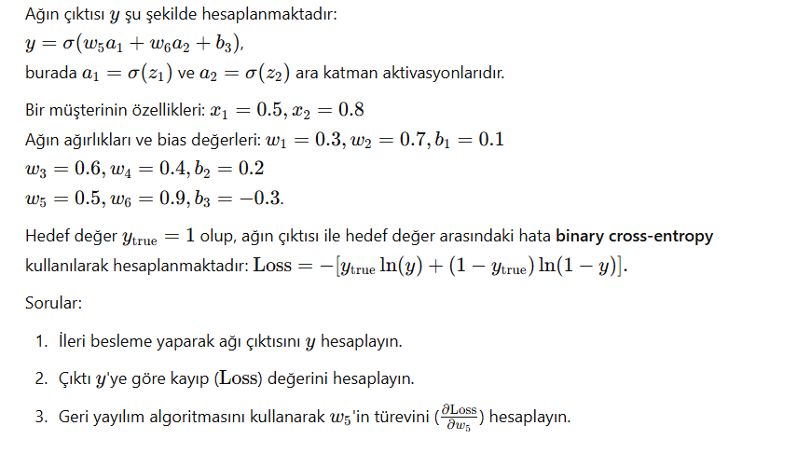
SORU-3
3

Slide 10
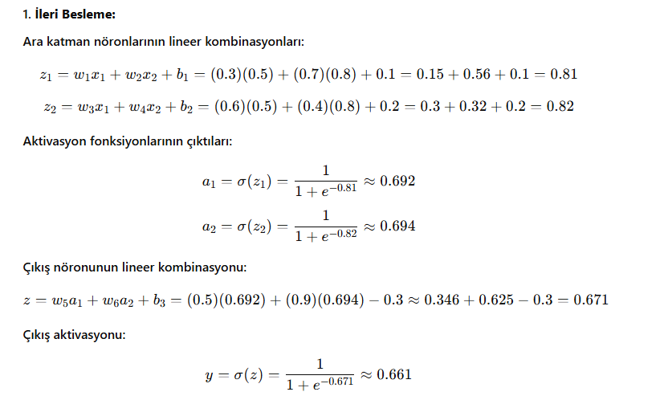
CEVAP-3
3

Slide 11
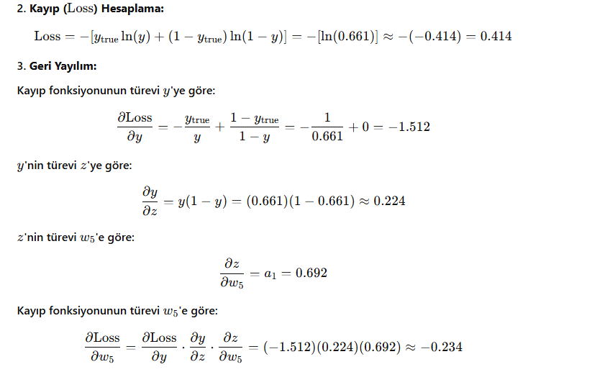
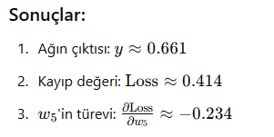
CEVAP-3
3

Slide 12
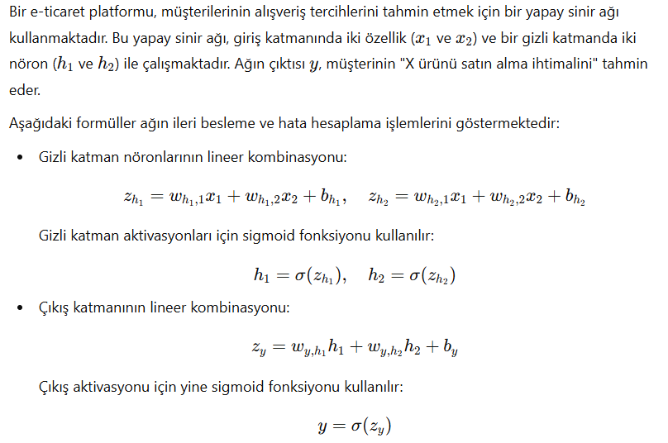
SORU-4
3

Slide 13
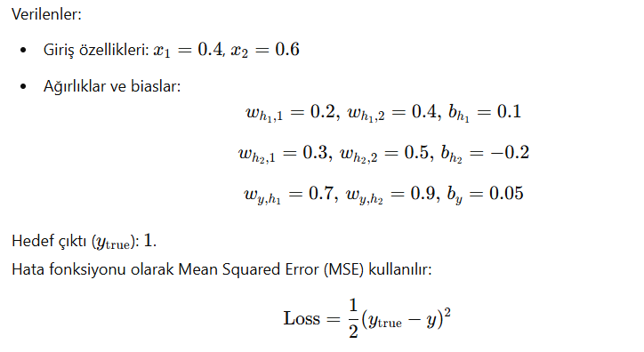
SORU-4
3

Slide 14
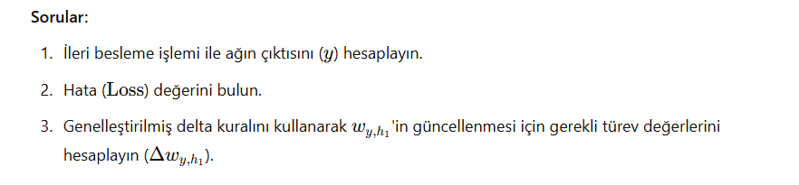
SORU-4
3

Slide 15
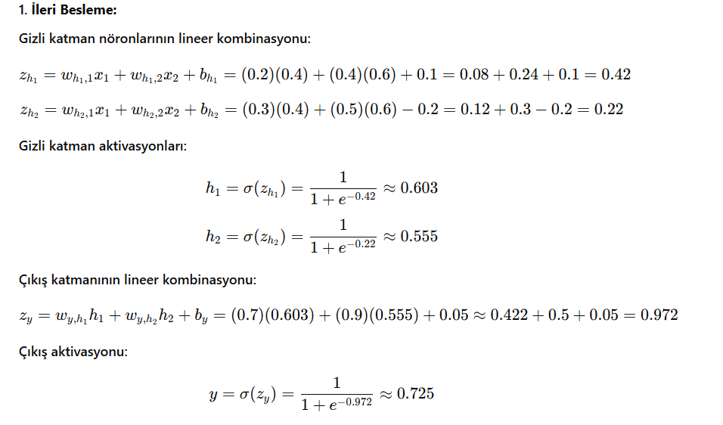
CEVAP-4
3

Slide 16
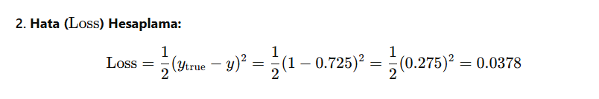
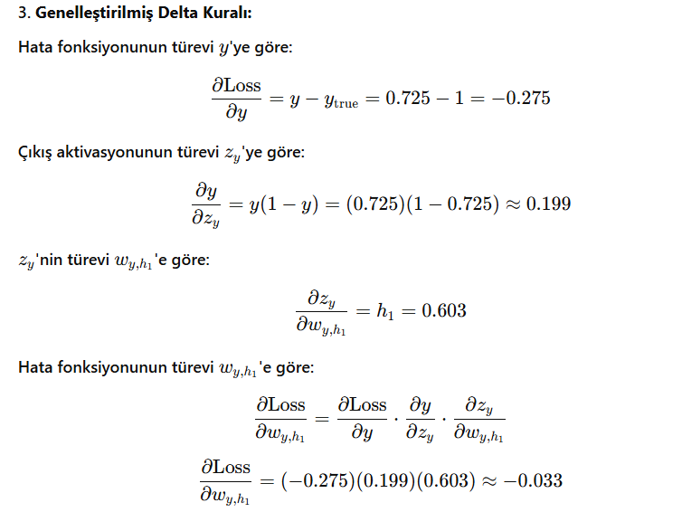
CEVAP-4
3

Slide 17
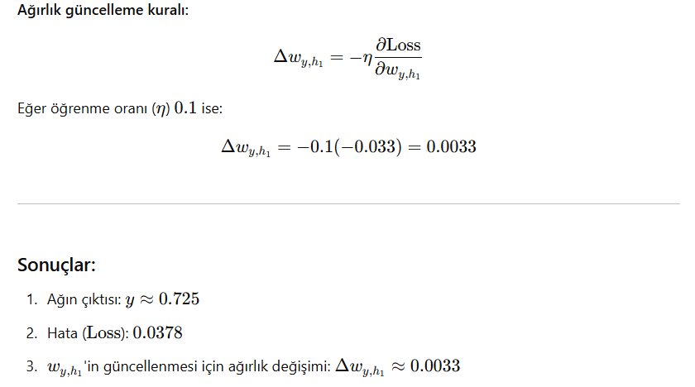
CEVAP-4
3

Slide 18
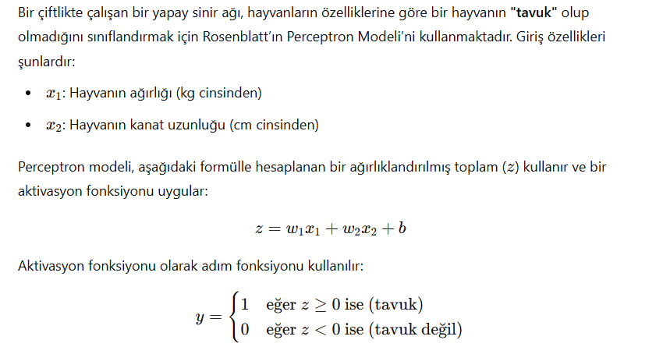
SORU-5
3

Slide 19
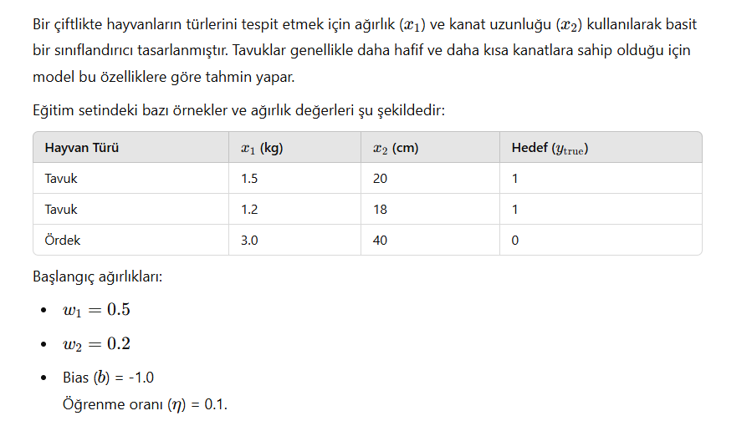
SORU-5
3

Slide 20
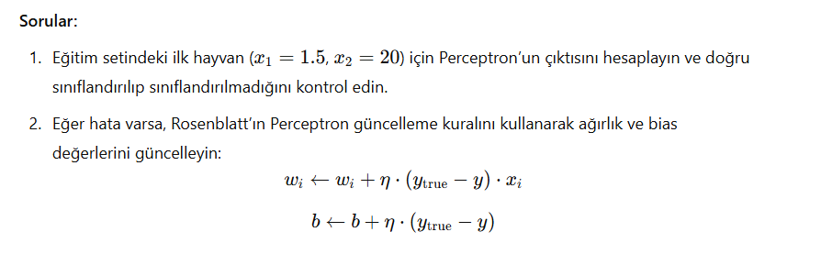
SORU-5
3

Slide 21
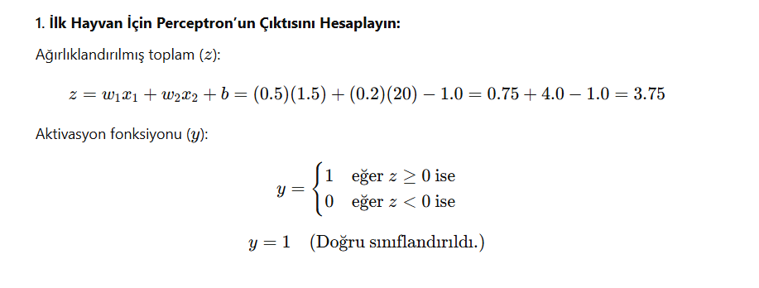
CEVAP-5
3

Slide 22
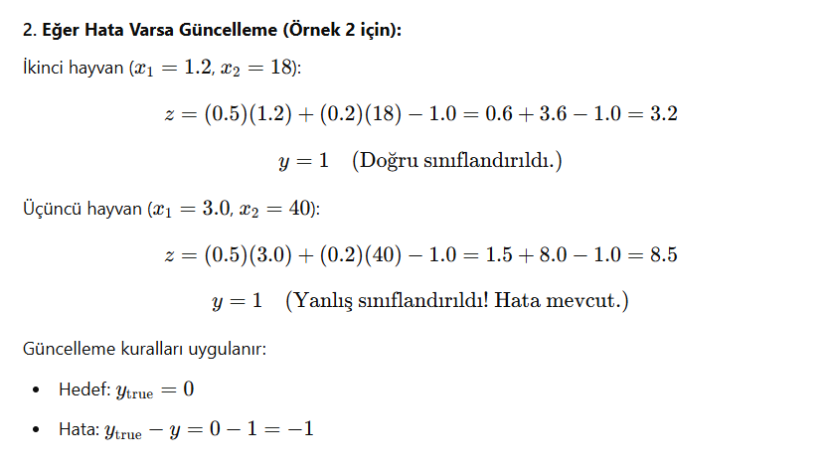
CEVAP-5
3

Slide 23
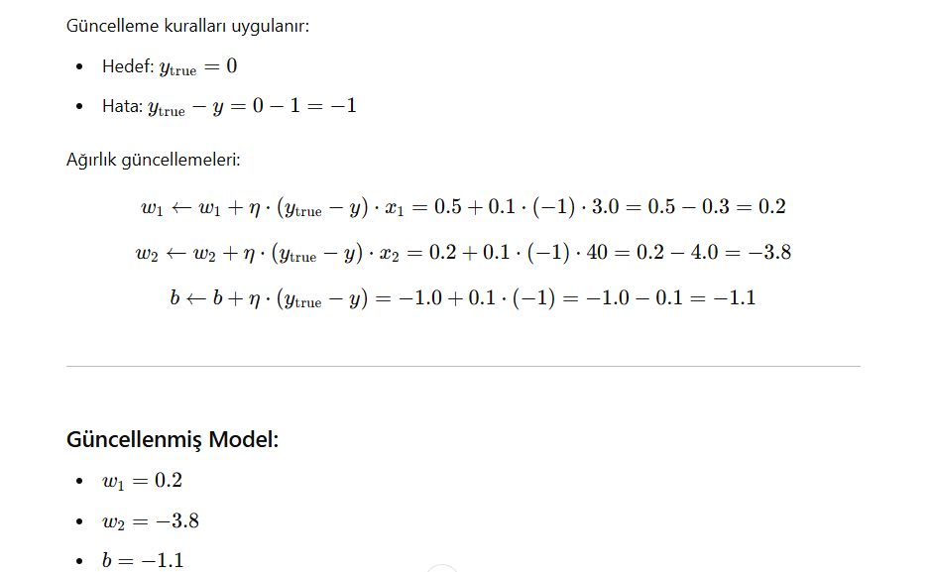
CEVAP-5
3

Slide 24
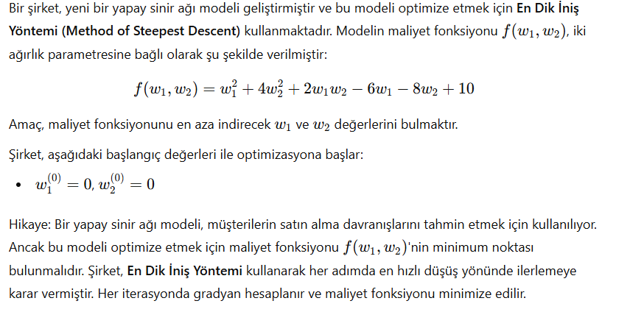
SORU-6
3

Slide 25
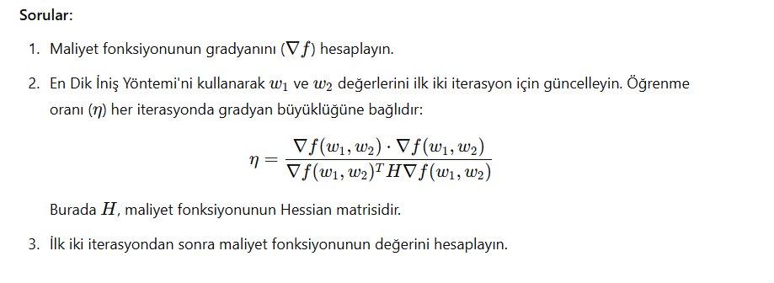
SORU-6
3

Slide 26
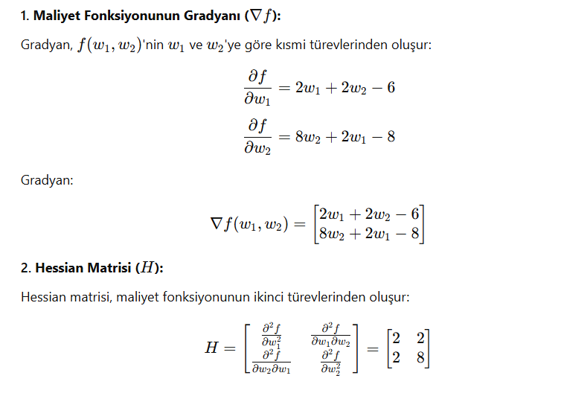
CEVAP-6
3

Slide 27
CEVAP-6
3

Slide 28
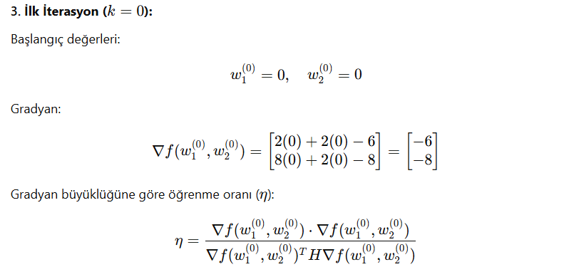
CEVAP-6
3

Slide 29
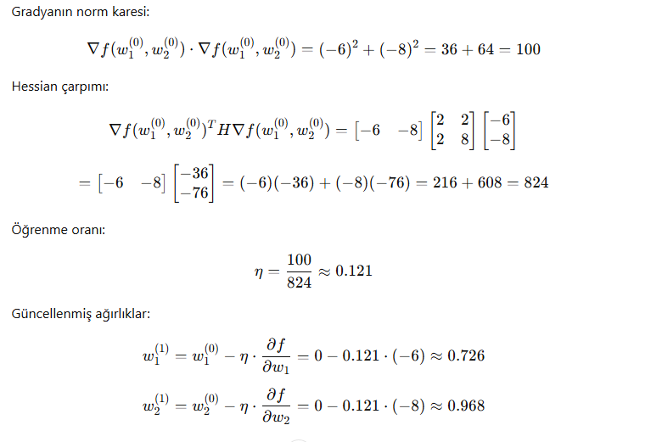
CEVAP-6
3

Slide 30
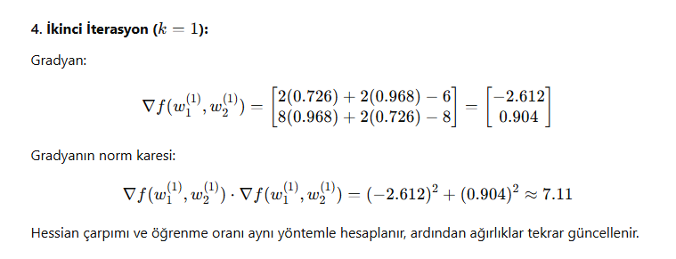
CEVAP-6
3

Slide 31
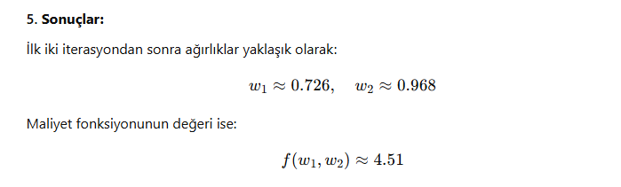
CEVAP-6
3

Slide 32
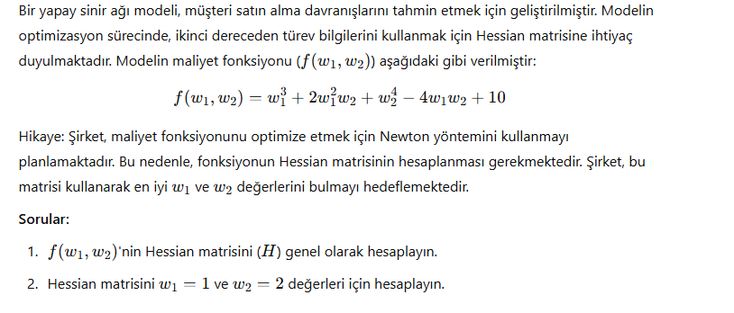
SORU-7
3

Slide 33
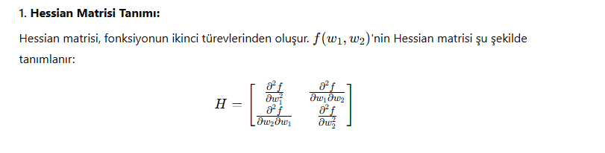
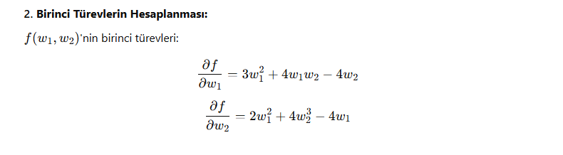
CEVAP-7
3

Slide 34
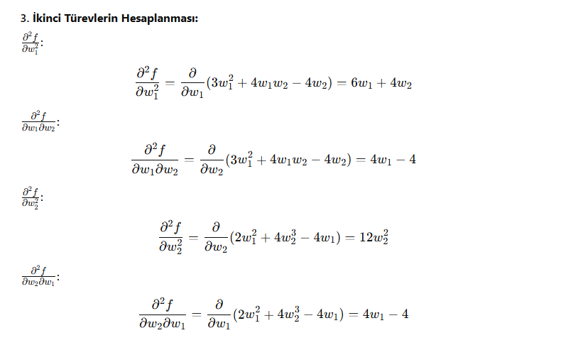
CEVAP-7
3

Slide 35
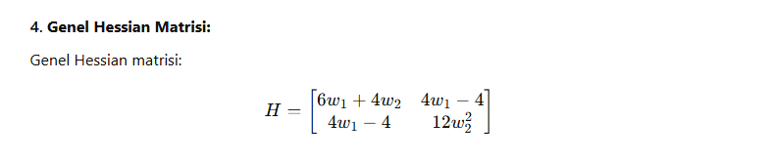
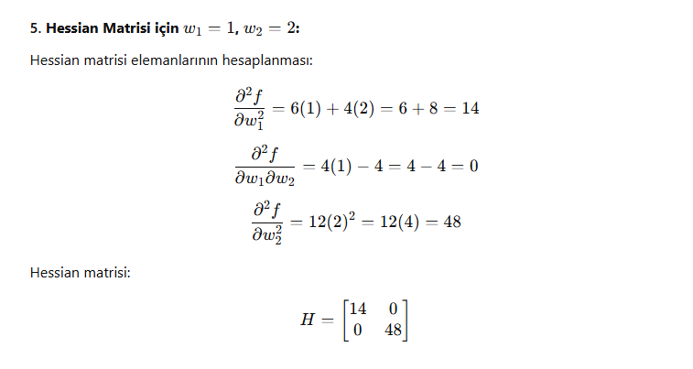
CEVAP-7
3

Slide 36
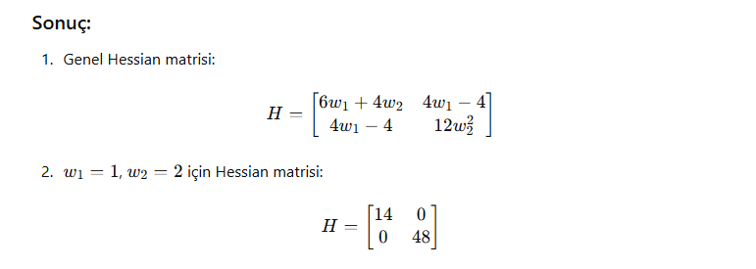
CEVAP-7
3

Slide 37
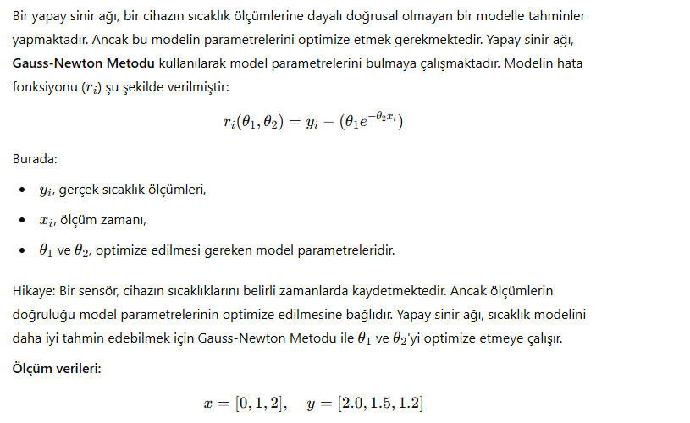
SORU-8
3

Slide 38
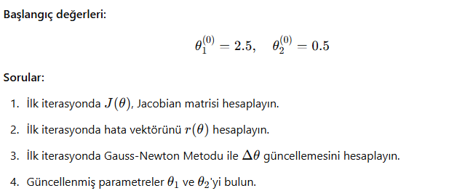
SORU-8
3

Slide 39
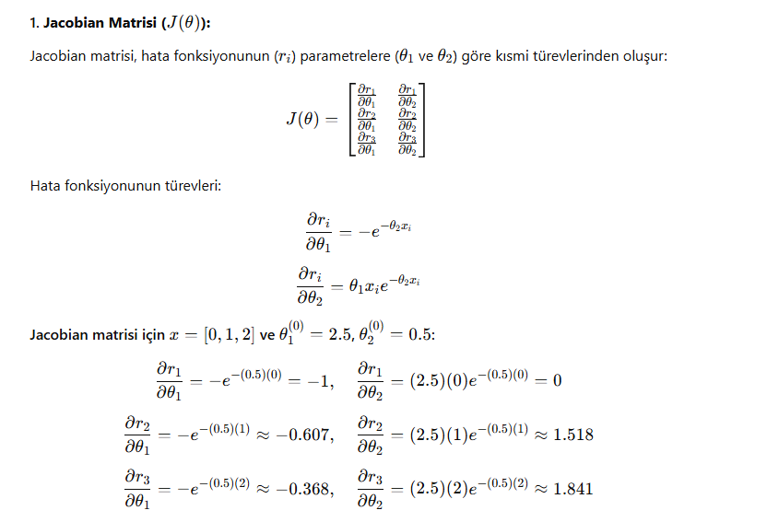
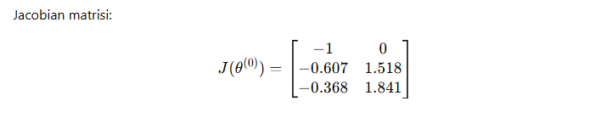
CEVAP-8
3

Slide 40
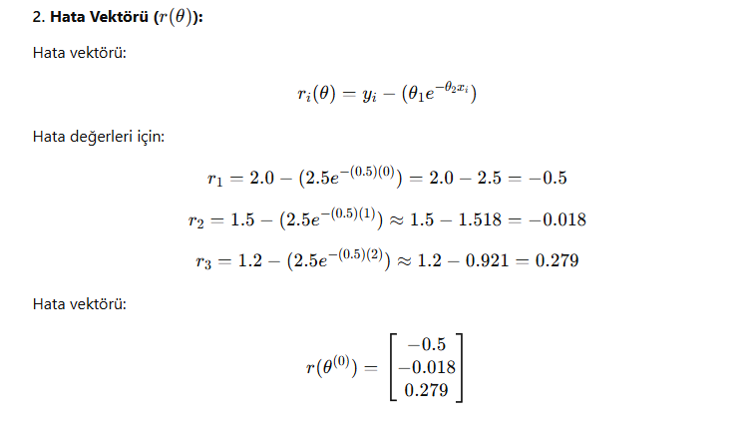
CEVAP-8
3

Slide 41
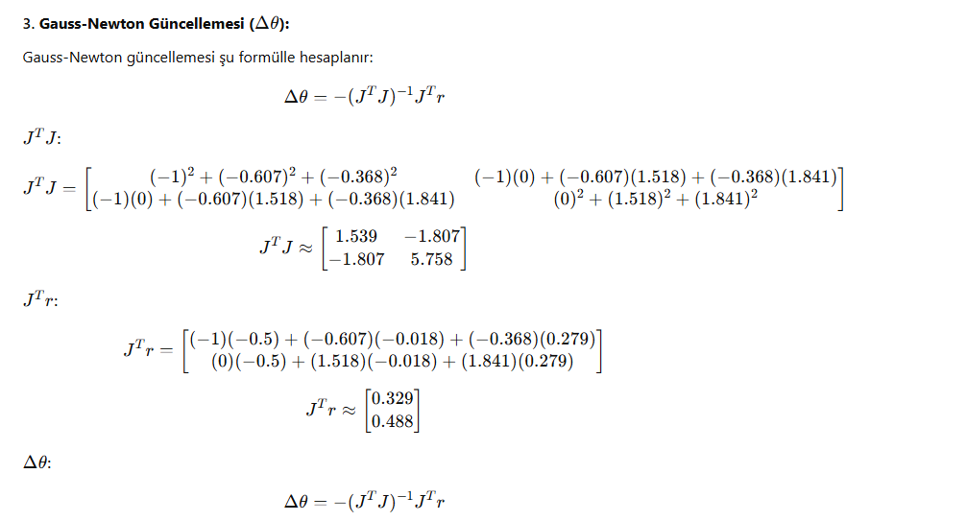
CEVAP-8
3

Slide 42
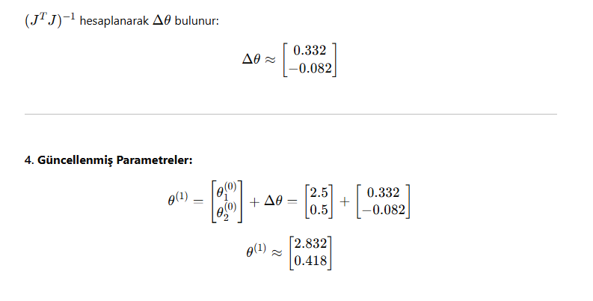
CEVAP-8
3

Slide 43
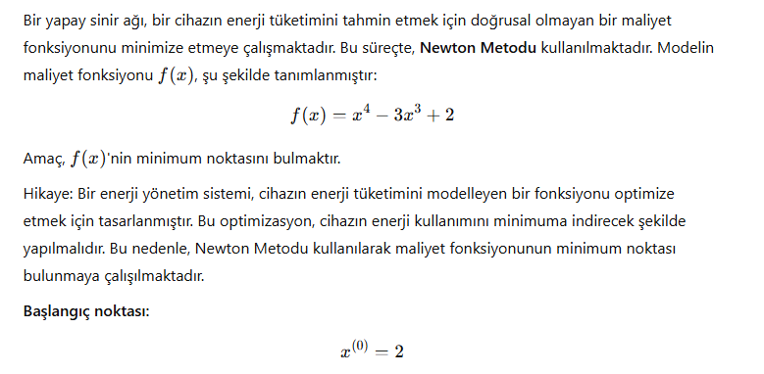
SORU-9
3

Slide 44
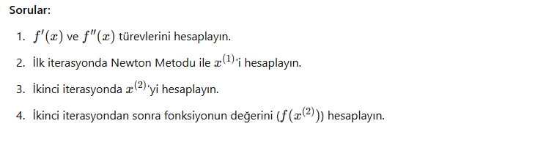
SORU-9
3

Slide 45
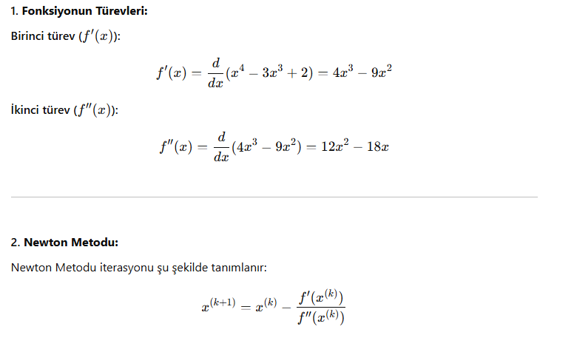
CEVAP-9
3

Slide 46
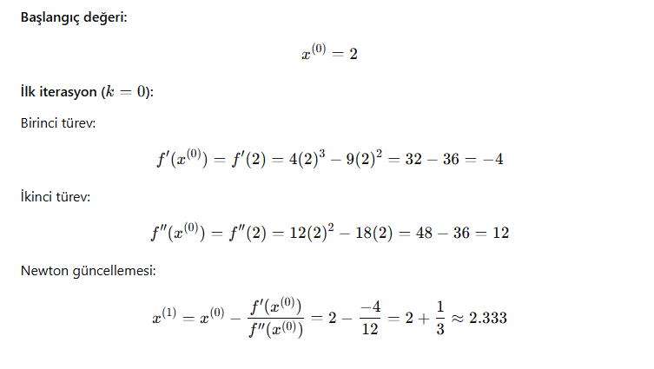
CEVAP-9
3

Slide 47

CEVAP-9
3

Slide 48

CEVAP-9
3

Slide 49

SORU-10
3

Slide 50


CEVAP-10
3

Slide 51


CEVAP-10
3

Slide 52


CEVAP-10
3

